Slide 1
Webinaire
Phénologie et changement climatique
Bénédicte Wenden
Iñaki Garcia de Cortazar Atauri
28 novembre 2025

Slide 2
La phénologie
L’étude des rythmes saisonniers des organismes vivants déterminés par les variations saisonnières du climat

Slide 3
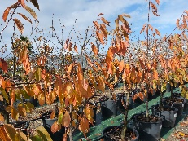
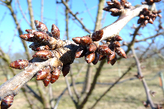


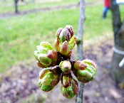
Baisse des températures et de la longueur du jour
Sénescence des feuilles
Accumulation de froid
Bud
set
Endodormance
Automne
Levée de dormance
Besoins en froid
Eté
Hiver
Induction florale
Ecodormance
Printemps
Débourrement
Accumulation de chaud
Fructification
Floraison
Besoins en chaud

Slide 4
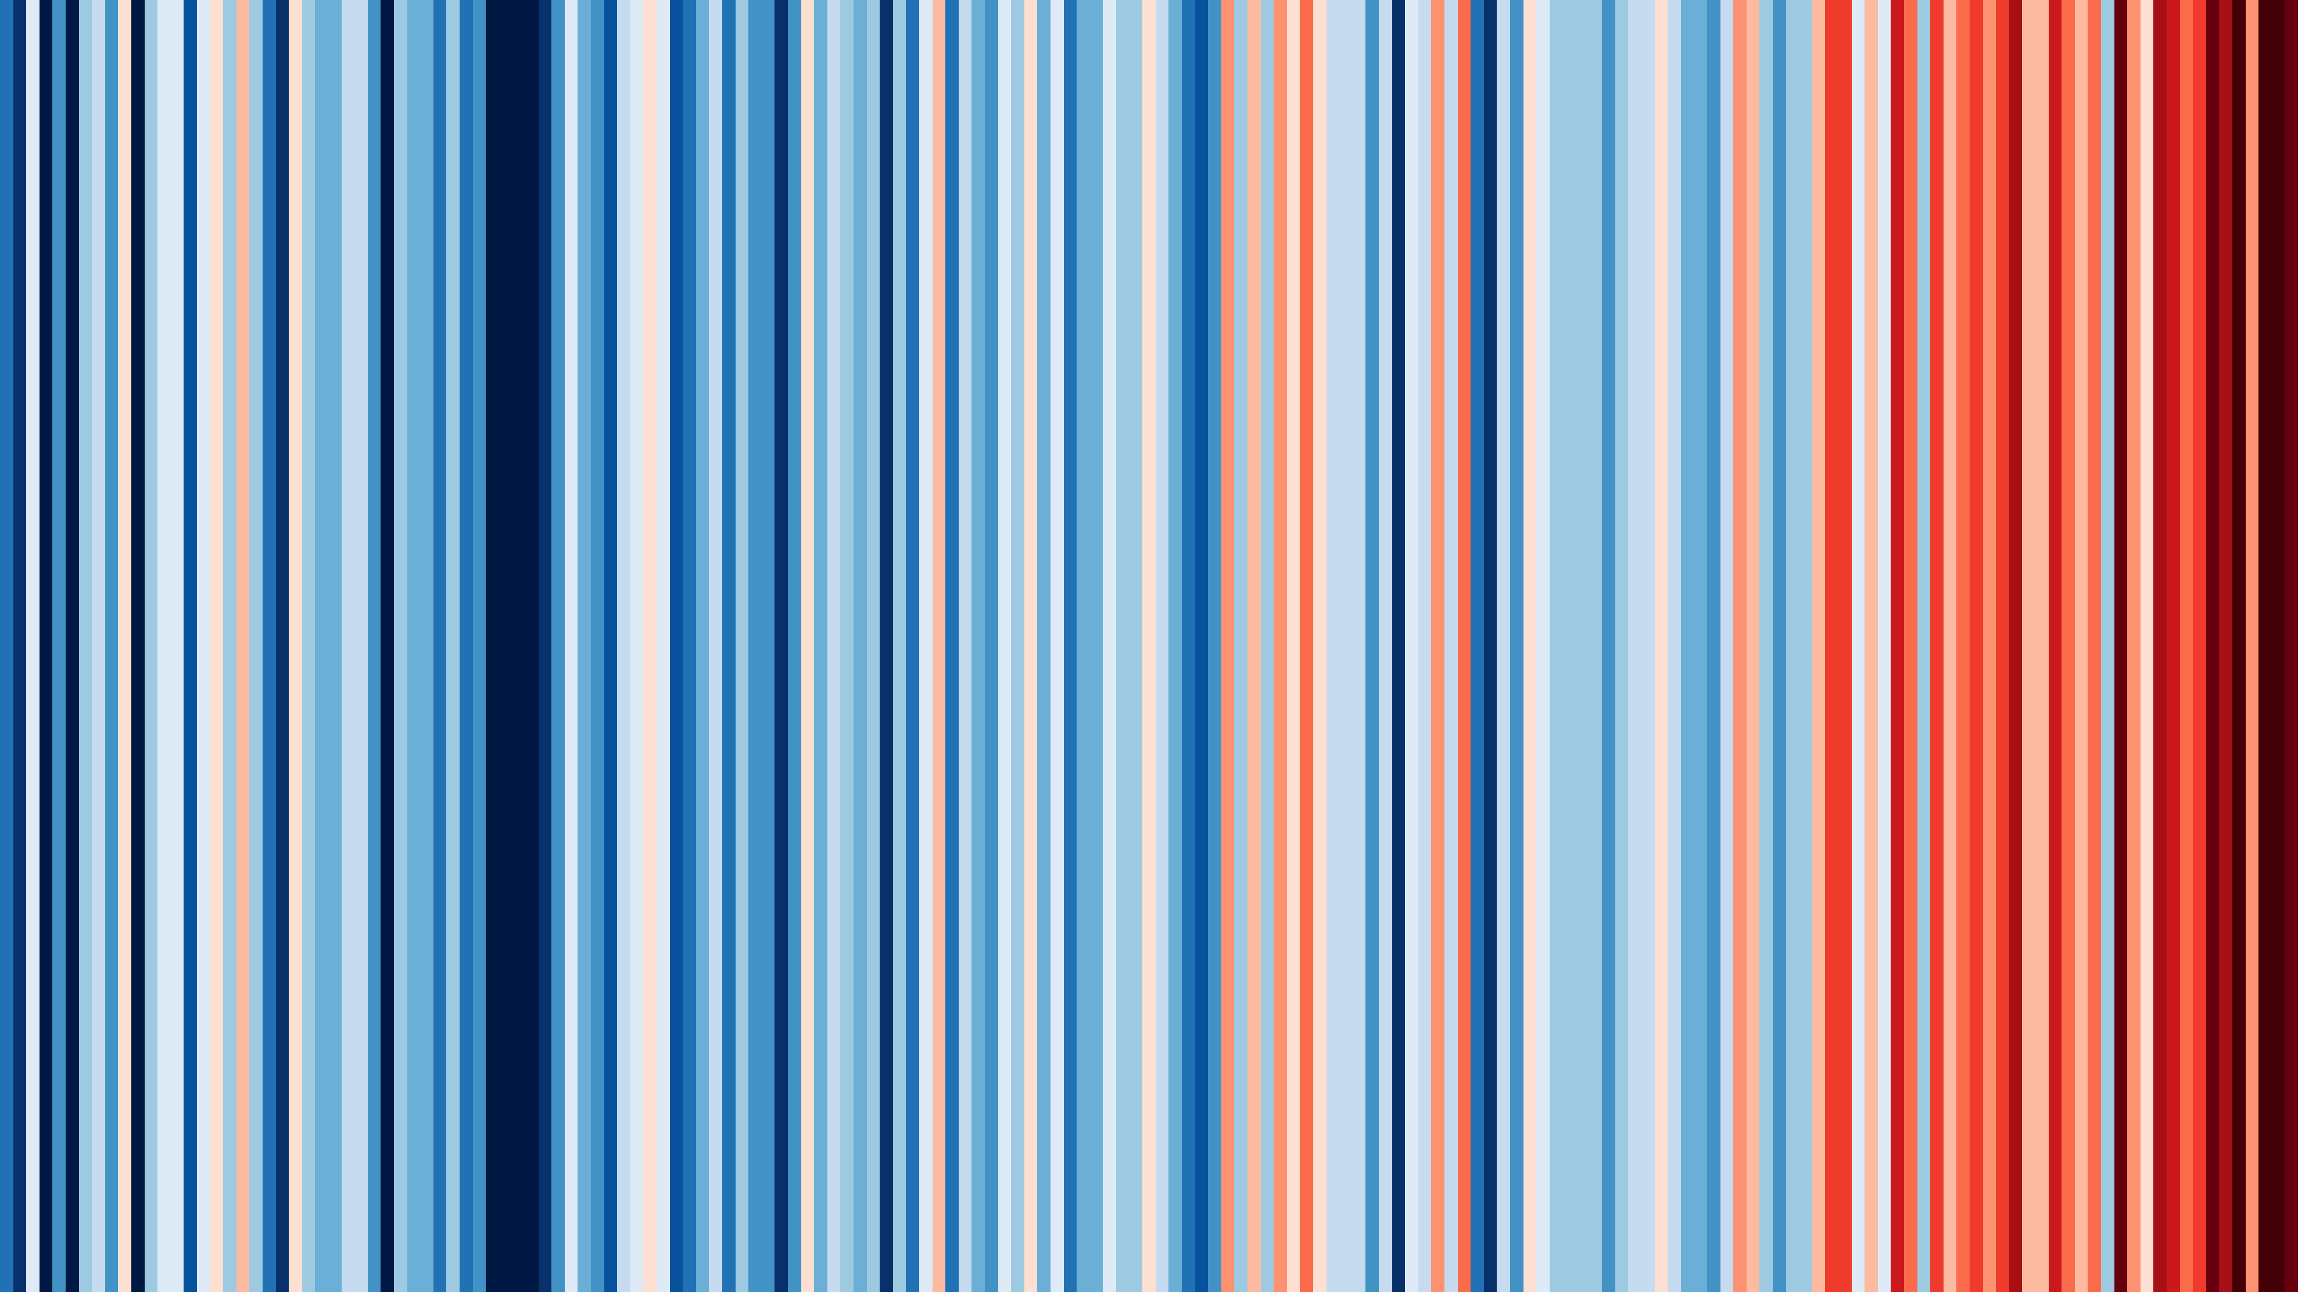

Slide 5
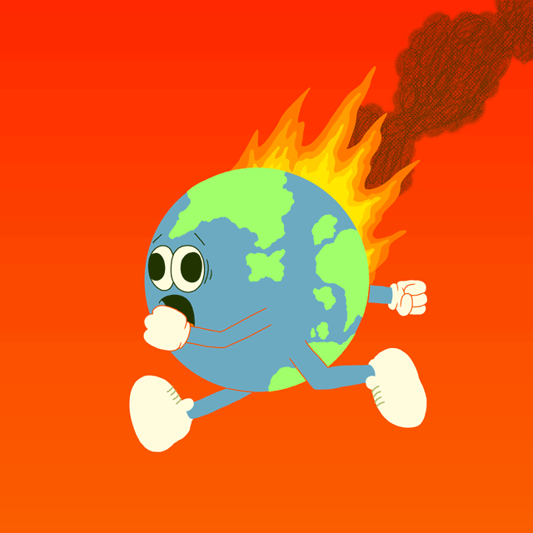
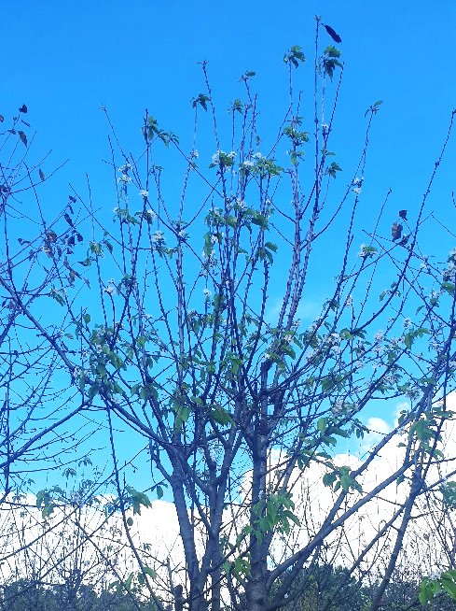
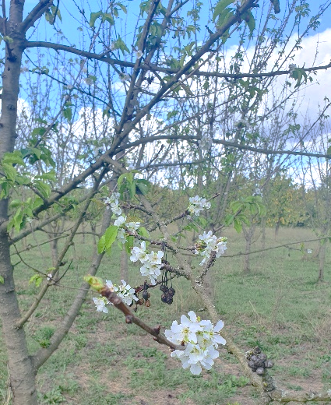
Baisse des températures et de la longueur du jour
Sénescence des feuilles
Accumulation de froid
Bud
set
Endodormance
Automne
Levée de dormance
Eté
Hiver
Induction florale
Ecodormance
Printemps
Débourrement
Accumulation de chaud
Fructification
Floraison

Slide 6
Baisse des températures et de la longueur du jour
Sénescence des feuilles
Accumulation de froid
Bud
set
Endodormance
Automne
Levée de dormance
Eté
Hiver
Induction florale
Ecodormance
Printemps
Débourrement
Accumulation de chaud
Fructification
Floraison

Slide 7
Baisse des températures et de la longueur du jour
Sénescence des feuilles
Accumulation de froid
Bud
set
Endodormance
Automne
Levée de dormance
Eté
Hiver
Induction florale
Ecodormance
Printemps
Débourrement
Accumulation de chaud
Fructification
Floraison

Slide 8
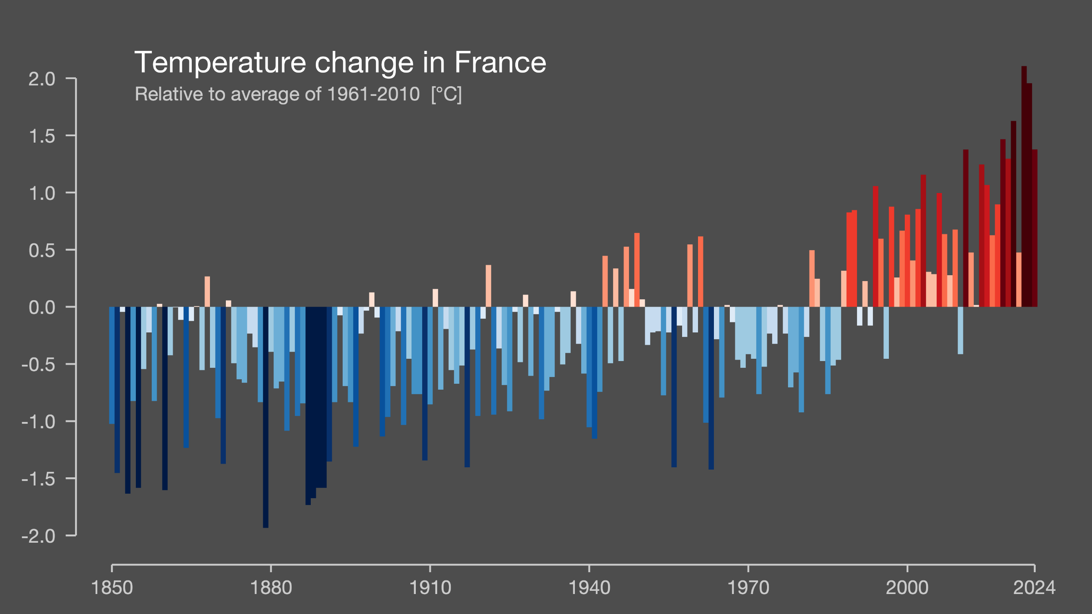
Changement climatiques - Températures
Anomalies de températures

Slide 9
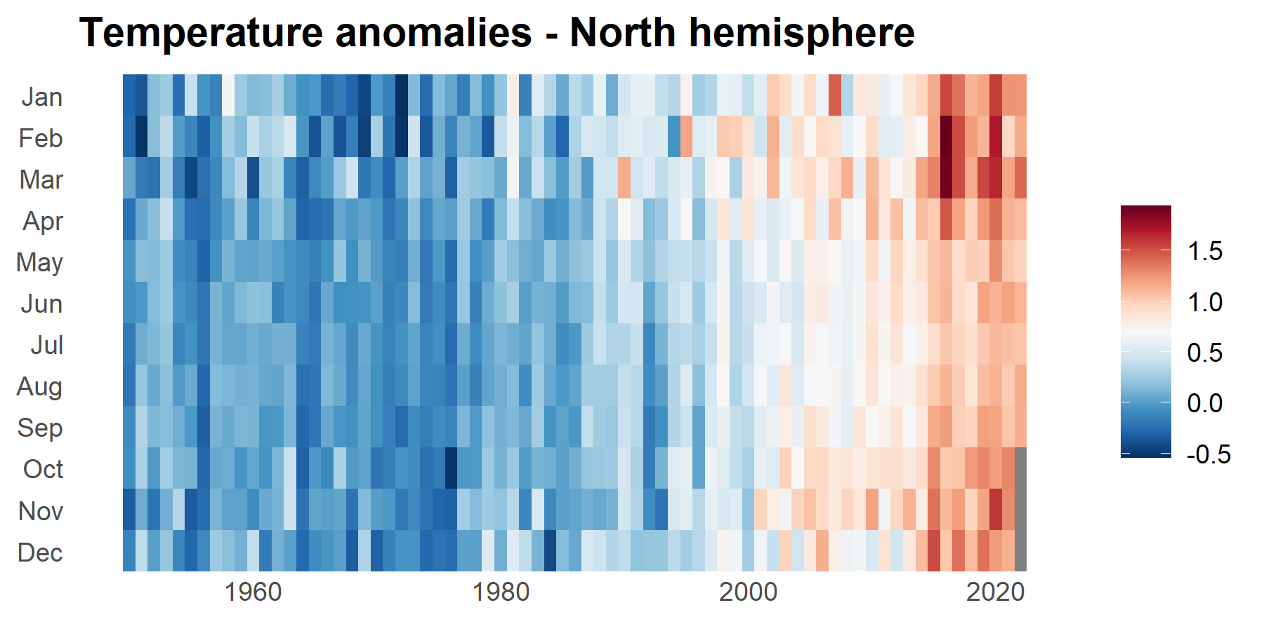
Changement climatiques - Températures
Anomalies de températures

Slide 10
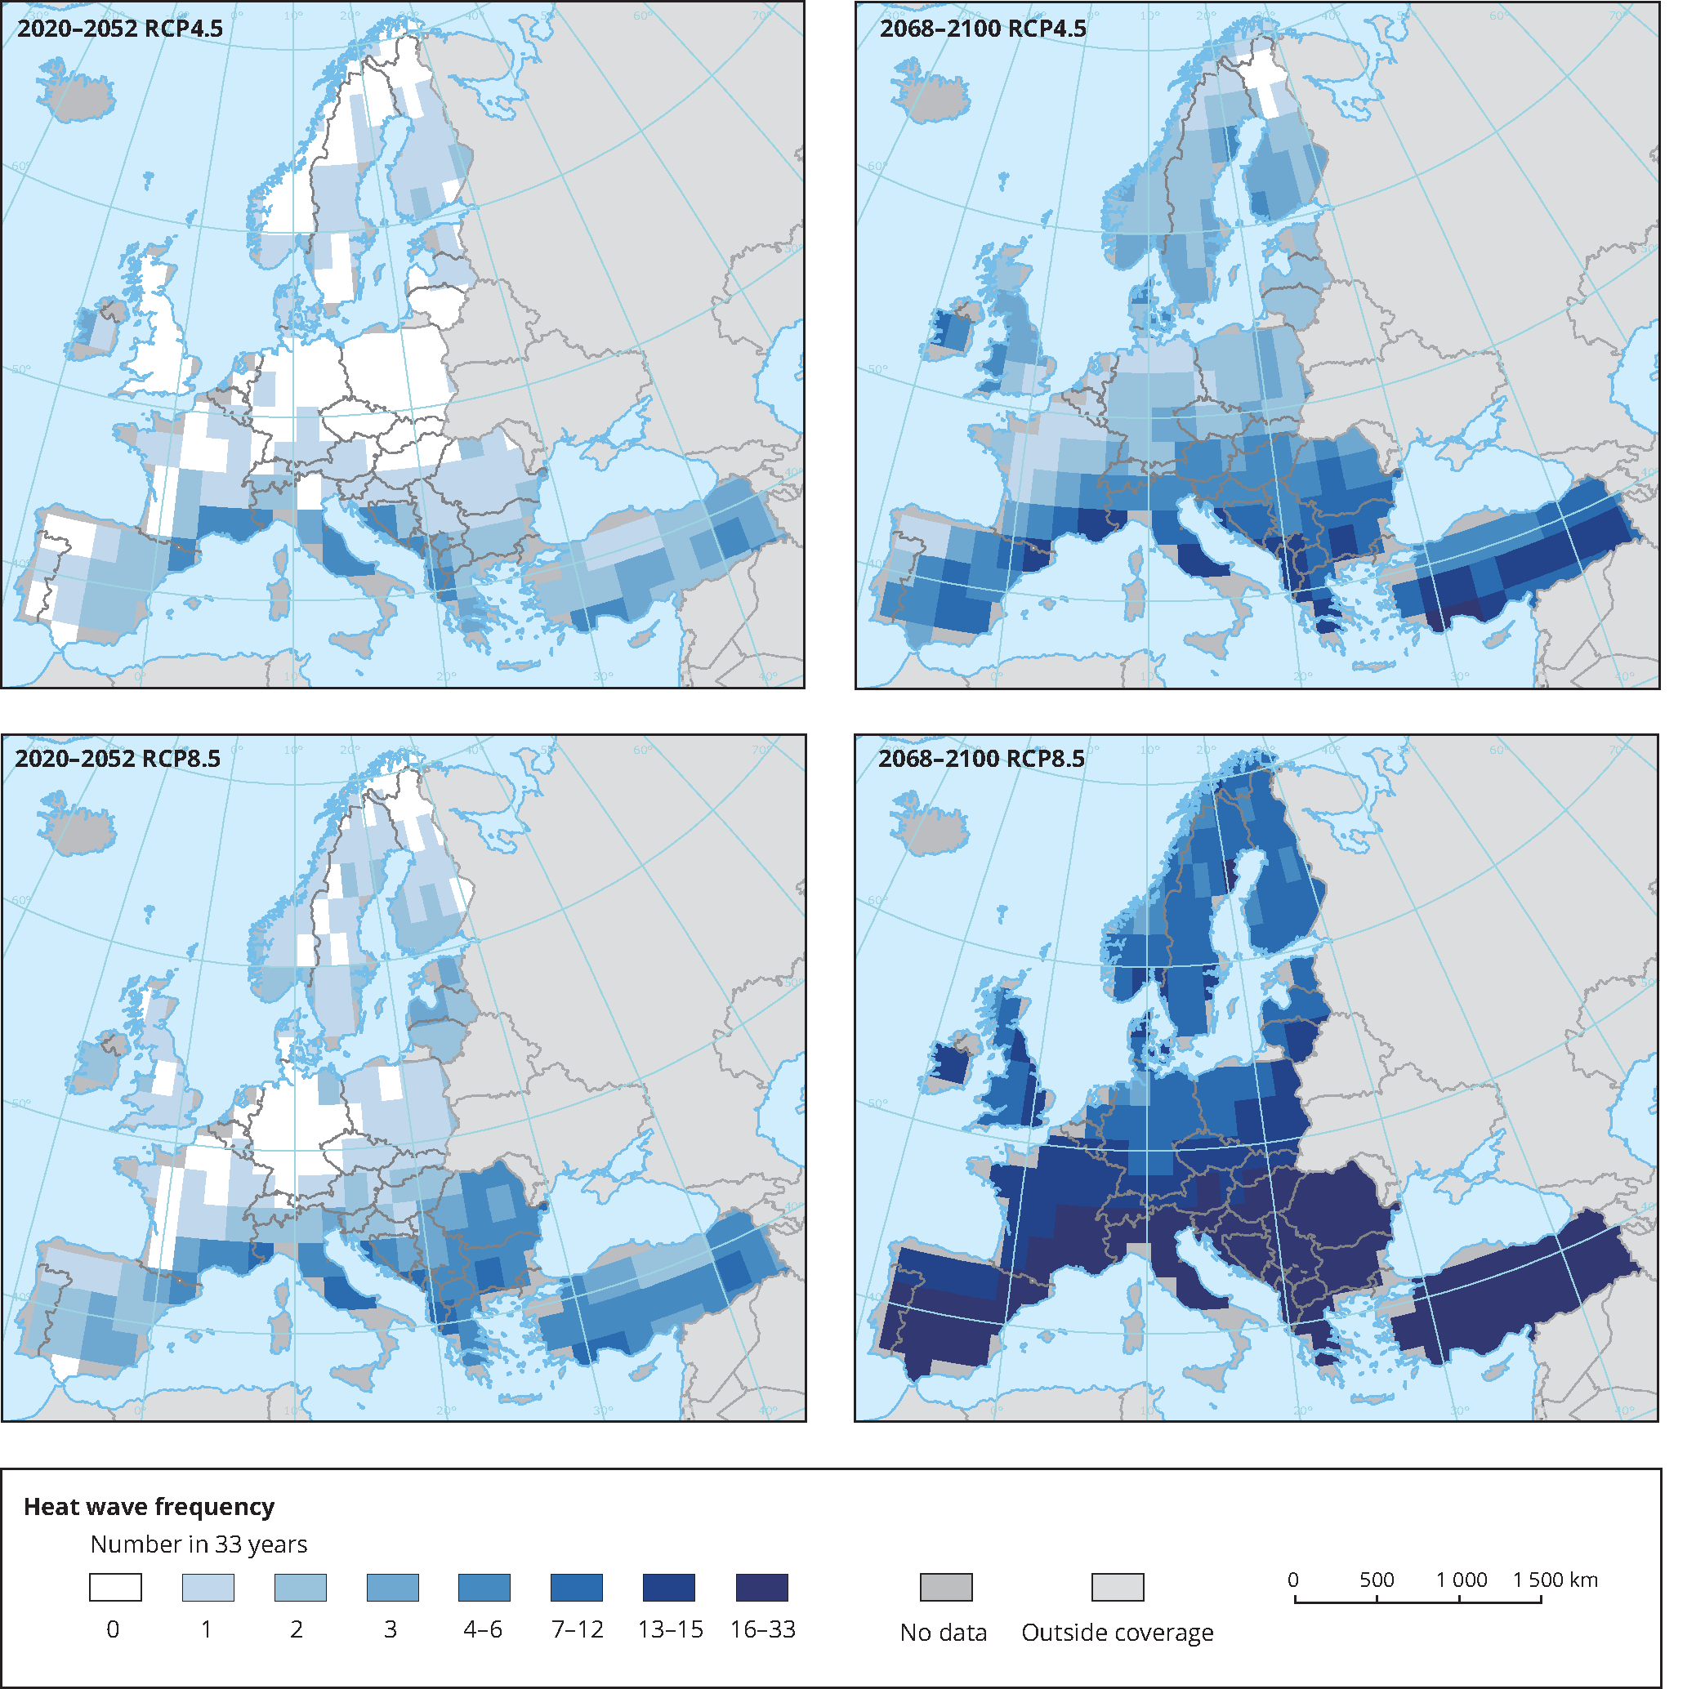
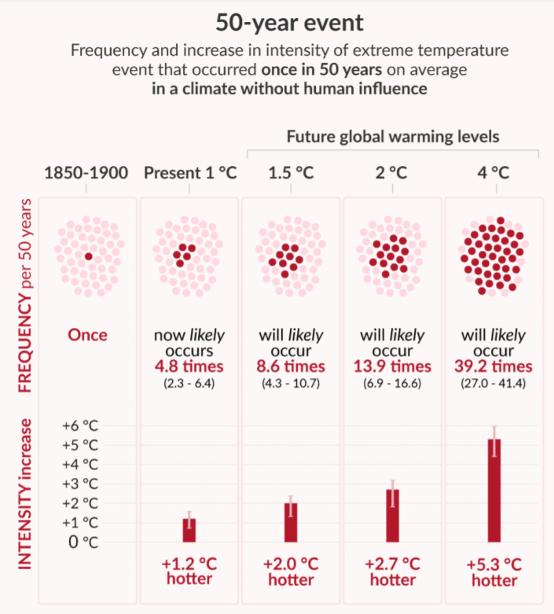
Températures estivales – vagues de chaleurs

Slide 11
Températures estivales – vagues de chaleurs
Photosynthèse moins efficiente
Fermeture des stomates
Avancée de la date de maturité
Retard et réduction de l’initiation florale
Qualité des fruits:
  Composition ( acidité)
  Fleurs et fruits déformés
  Fruits « brûlés » - coups de soleil
  Coloration

Slide 12
Températures estivales – vagues de chaleurs
Photosynthèse moins efficiente
Fermeture des stomates
Avancée de la date de maturité
Retard et réduction de l’initiation florale
Qualité des fruits:
  Composition ( acidité)
  Fleurs et fruits déformés
  Fruits « brûlés » - coups de soleil
  Coloration

Slide 13
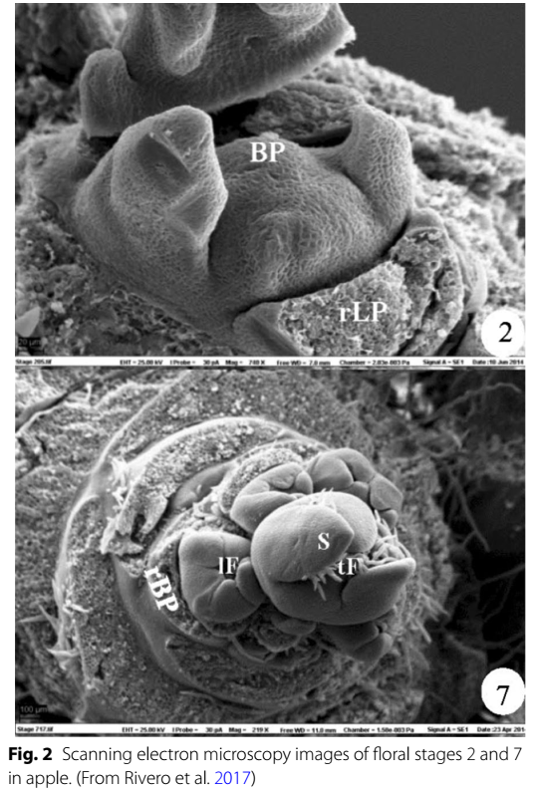
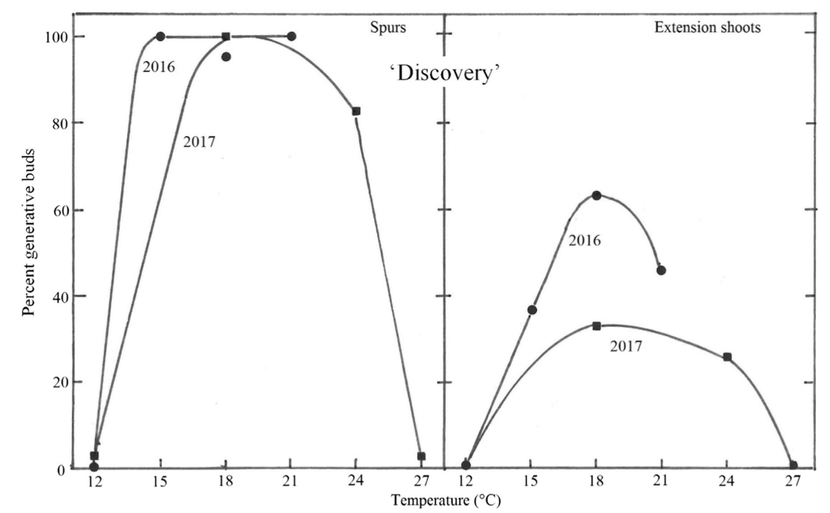
Températures estivales – vagues de chaleurs
Travaux de recherche
Etude de la régulation de l’induction florale par la température
Inhibition de l’induction florale à 27°C chez le pommier
Effet variétal ?
Heide et al., 2020

Slide 14
Températures Automnales
Trends in Ecology and Evolution, 2015

Slide 15
Températures Automnales
Décalage de la sénescence
Période d’activité plus longue
Entrée en dormance plus tardive ?
Effet de la sécheresse +++
Date de sénescence
Conditions de sécheresse
Date de sénescence
Gill et al., AoB, 2015
Gallinat et al., 2015

Slide 16
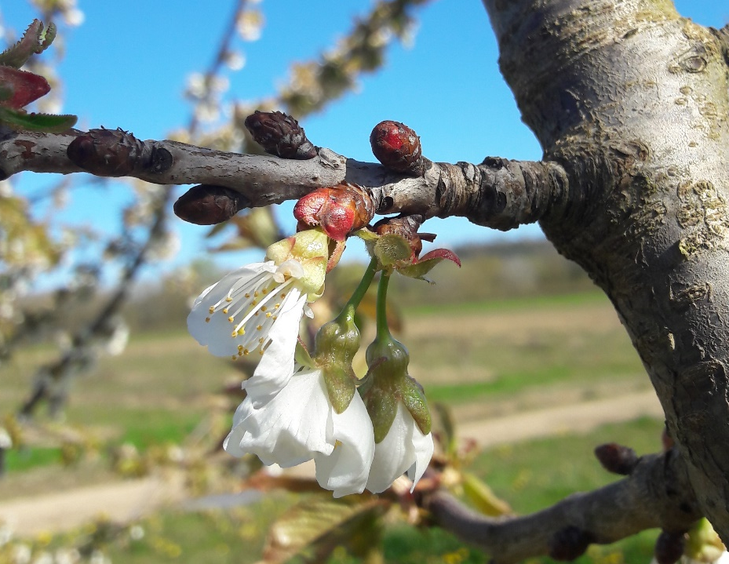
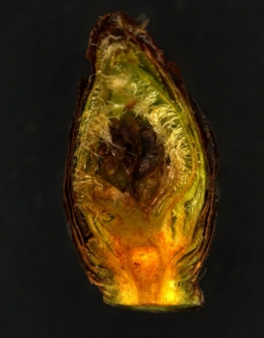
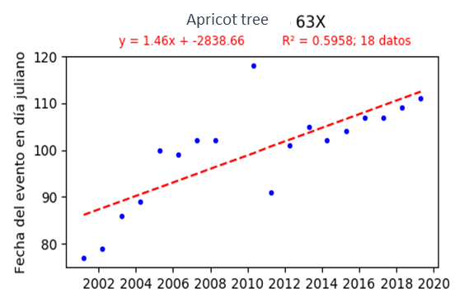
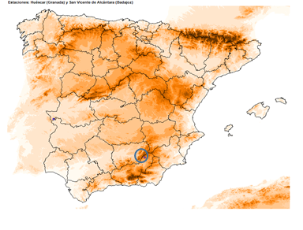
Températures hivernales
Risque de manque de froid
Manque de froid
Dormance incomplète
Retards de débourrement
Défauts de débourrement
Nécroses
Période de floraison étendue
Floraison de l’abricotier (Granada - Espagne)

Slide 17
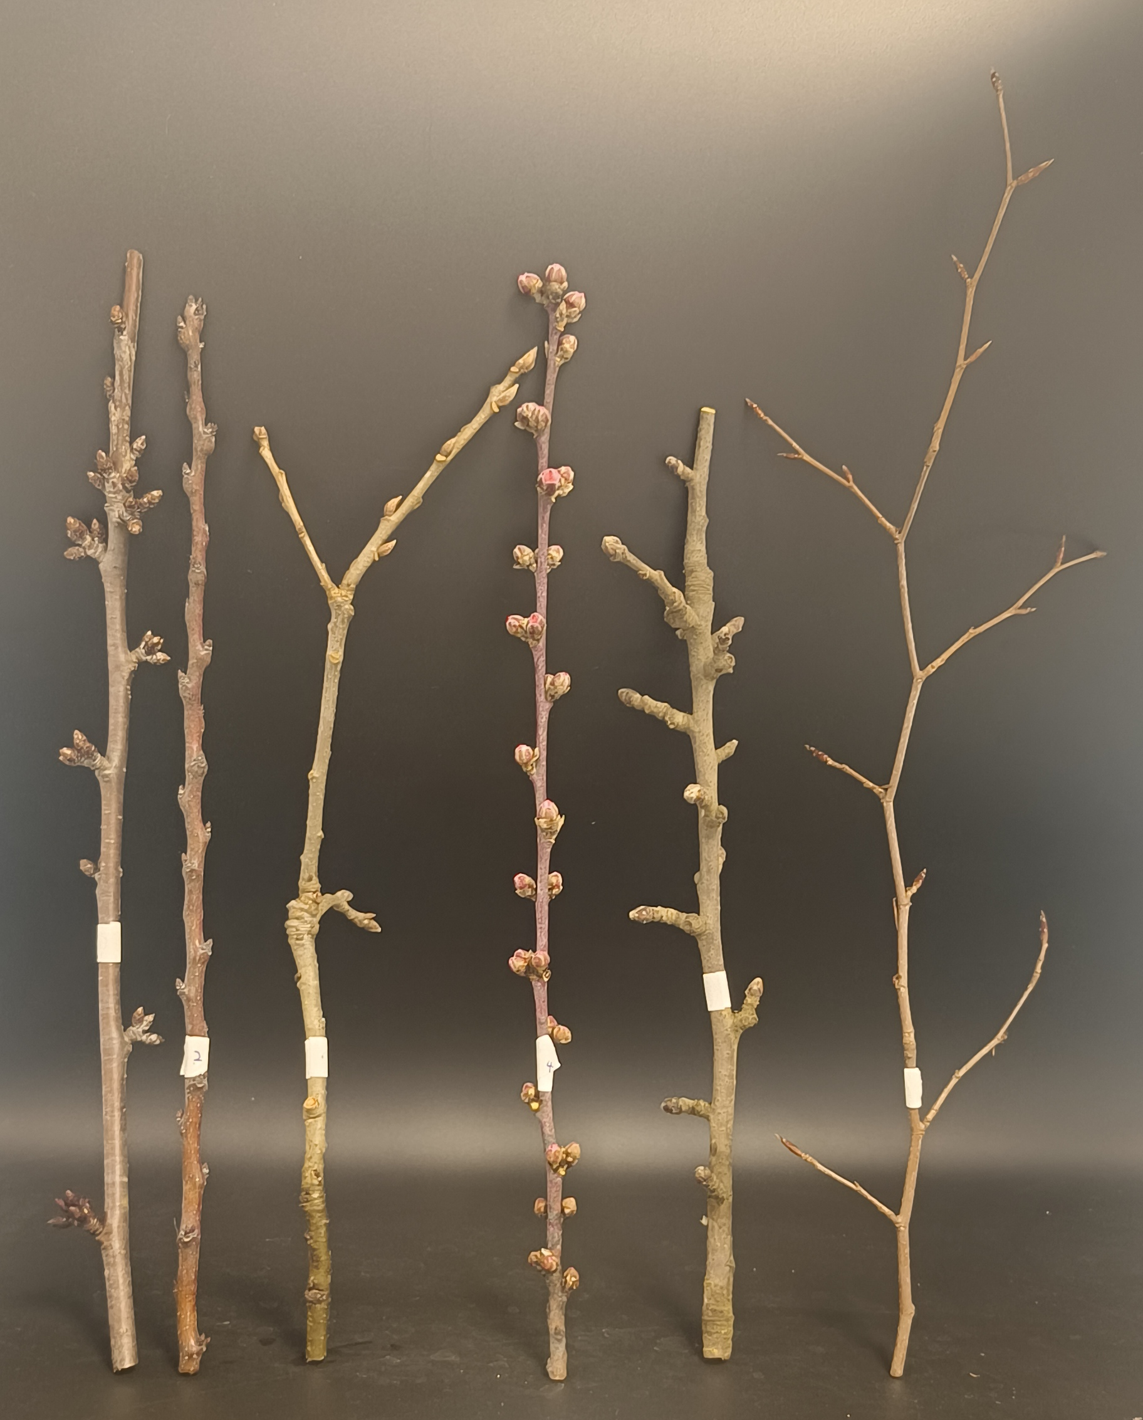
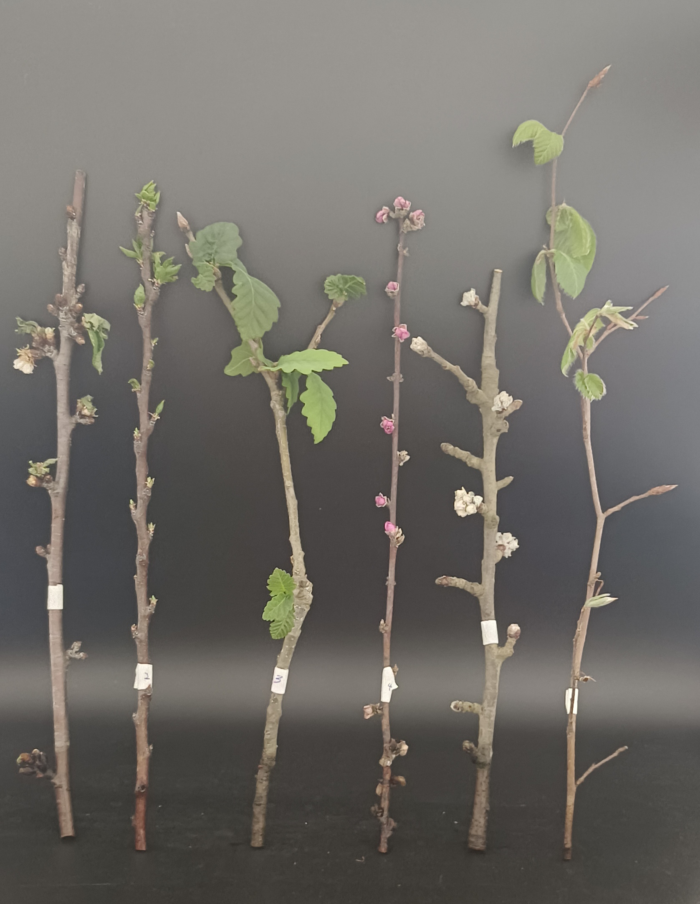
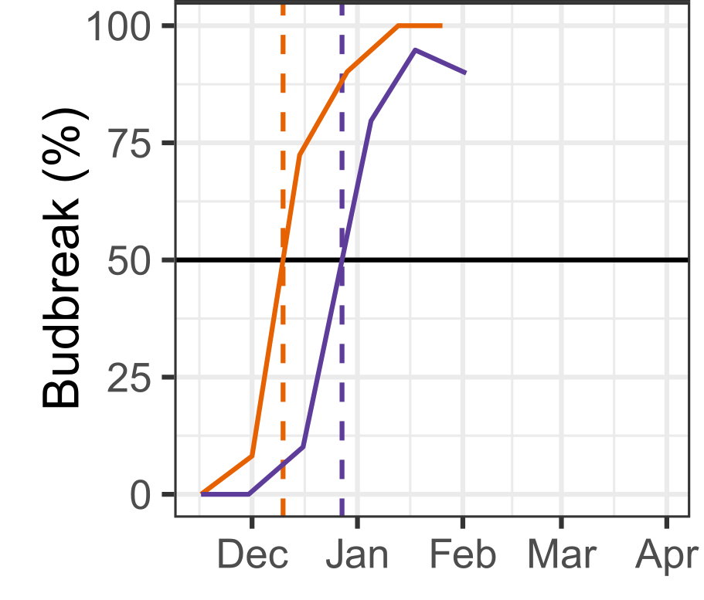
Températures hivernales
Risque de manque de froid
Travaux de recherche
Suivi de la dormance des arbres fruitiers → C’est compliqué !

Slide 18
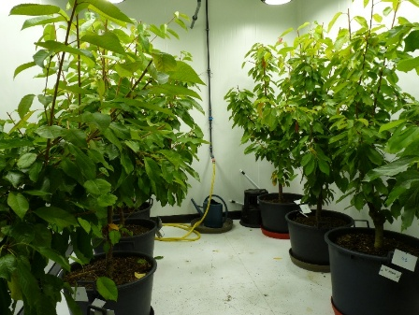
Températures hivernales
Risque de manque de froid
Travaux de recherche
Suivi de la dormance des arbres fruitiers par forçage
Recherche de biomarqueurs pour la dormance
Suivi des nécroses et défauts de débourrement
Etude du déterminisme génétique
Etude des mécanismes moléculaires
Analyse du manque de froid en conditions contrôlées

Slide 19
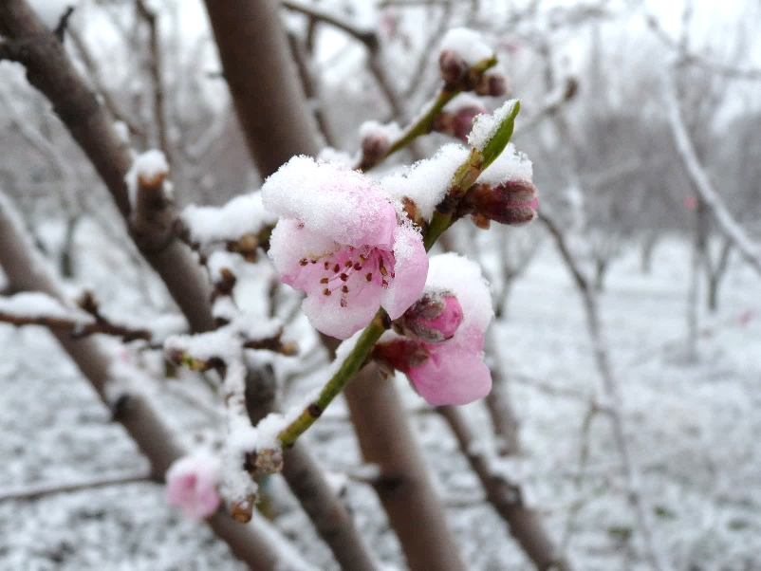
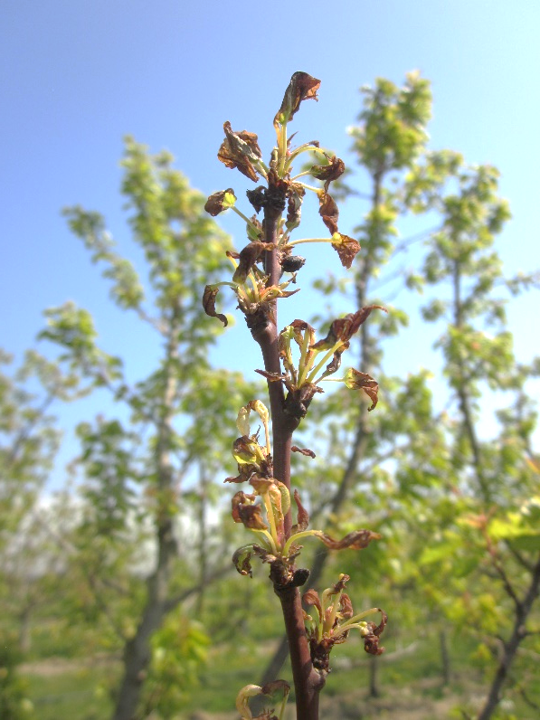
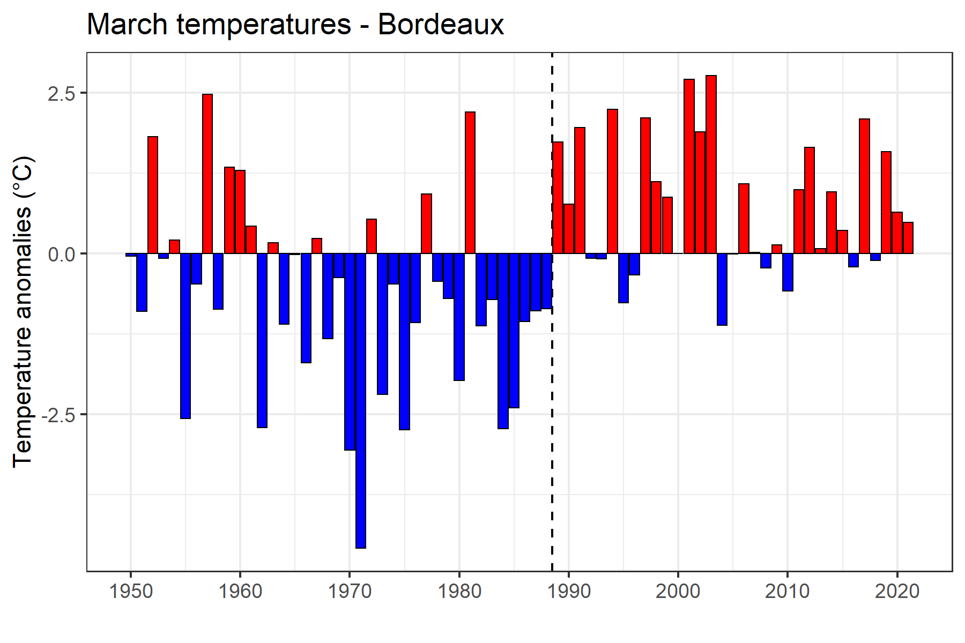
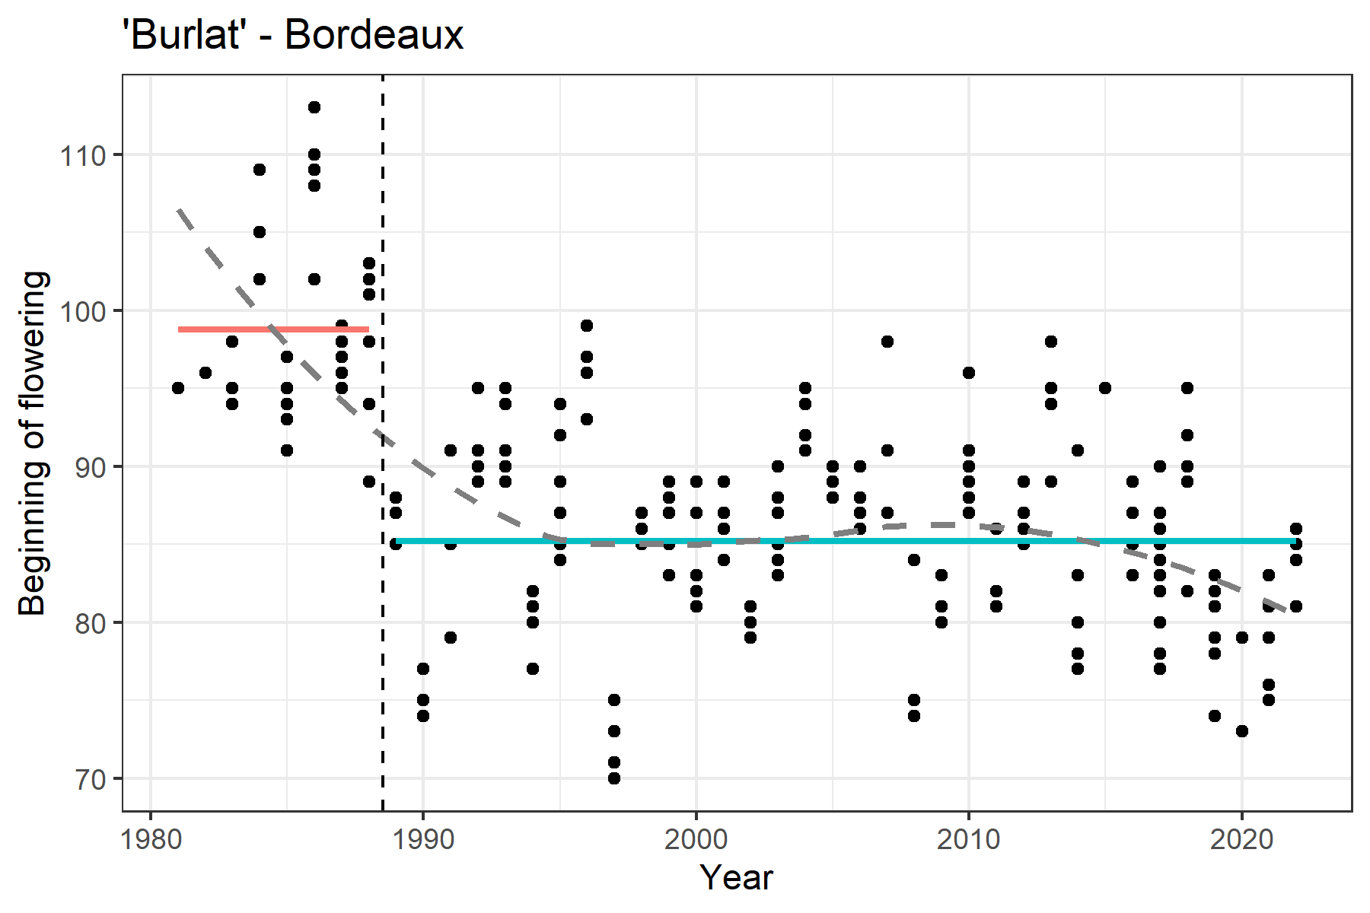
Températures de printemps
Avancées des dates de floraison
Dégâts de gel

Slide 20
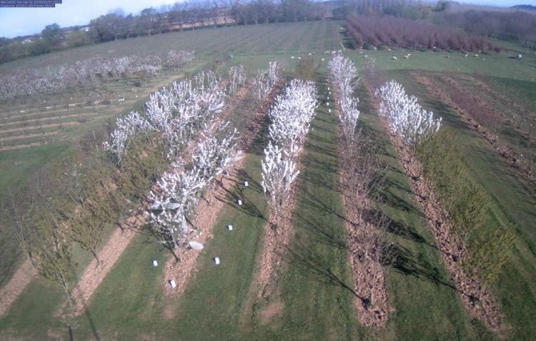
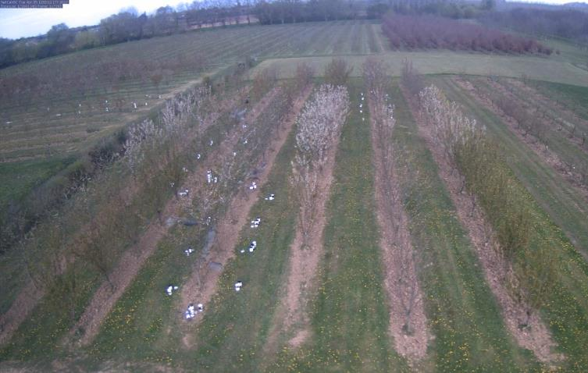
Températures de printemps
Avancées des dates de floraison
2 avril 2022
5 avril 2022
INRAE UE Arboricole

Slide 21
Températures de printemps
Avancées des dates de floraison
Dégâts de gel
Désynchronisation avec les pollinisateurs
Décalage du cycle
Greffage de plus en plus tôt

Slide 22
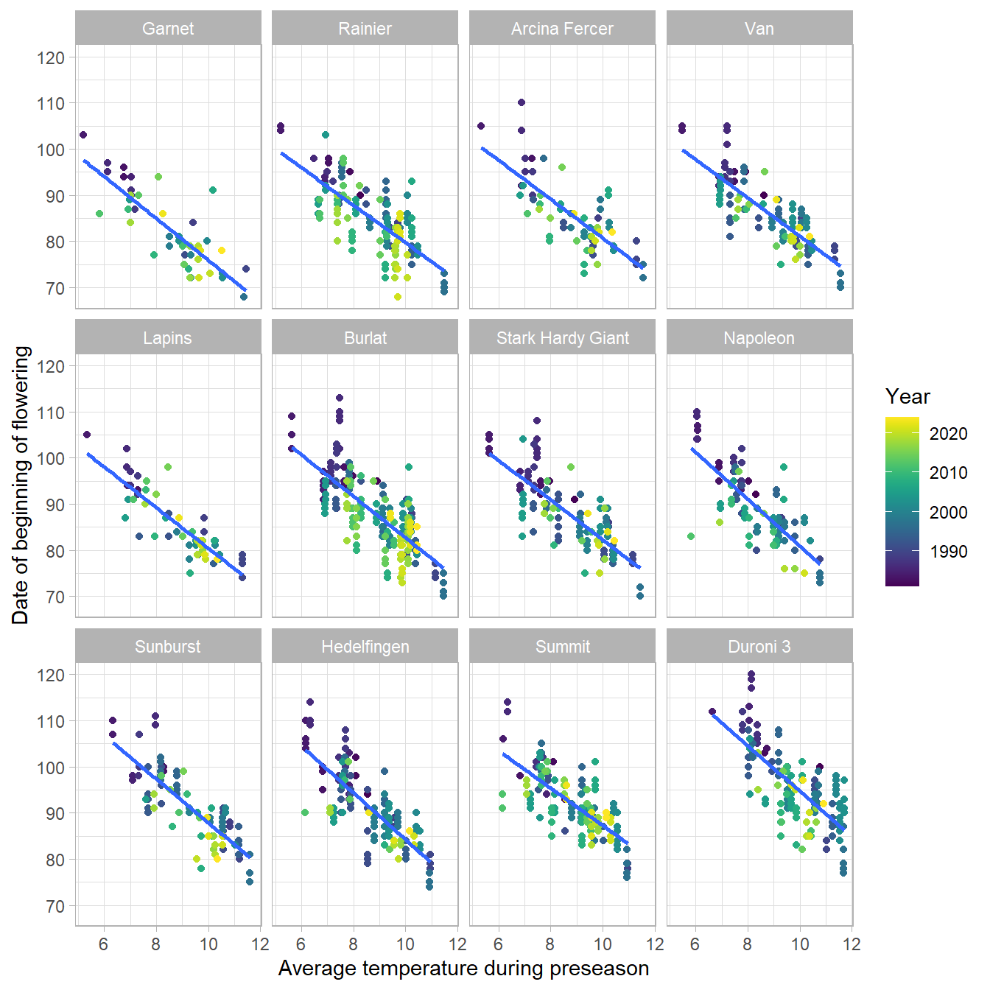
Températures de printemps
Avancées des dates de floraison
Travaux de recherche
Analyse des données de floraison

Slide 23
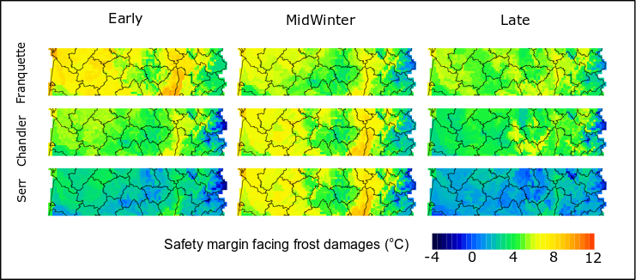
Températures de printemps
Avancées des dates de floraison
Travaux de recherche
Analyse des données de floraison
Modèles de tolérance au gel
Marge de sécurité pour les dégâts de gel chez le noyer:
Température de résistance – température minimale
→ Fort effet variétal
Automne
Hiver
Printemps
Baffoin et al.

Slide 24
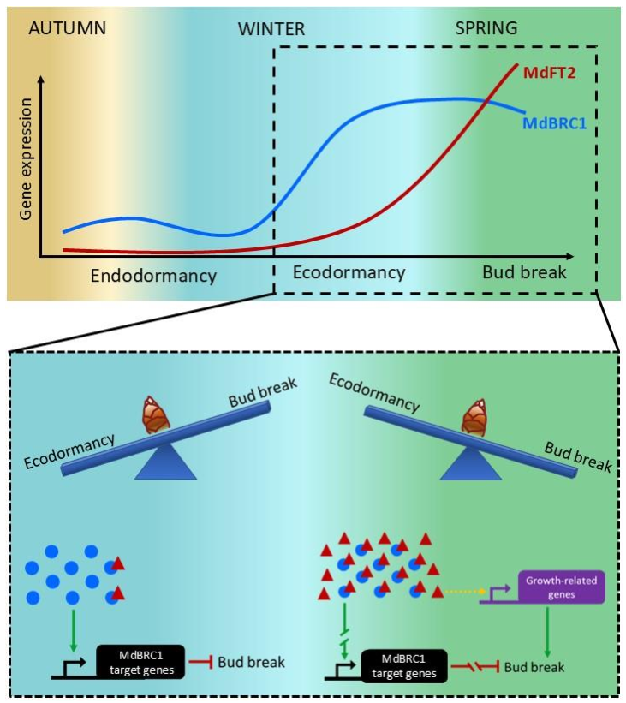
Températures de printemps
Avancées des dates de floraison
Gioppato et al.
Travaux de recherche
Analyse des données de floraison
Modèles de tolérance au gel
Déterminisme génétique de la floraison
Mécanismes moléculaires régulant la floraison

Slide 25
Qu’est-ce qu’on mesure ? Et pour quoi ?
Sénescence des feuilles
Bud
set
Endodormance
Automne
Levée de dormance
Besoins en froid
Eté
Hiver
Induction florale
Ecodormance
Printemps
Débourrement
Fructification
Floraison
Besoins en chaud

Slide 26
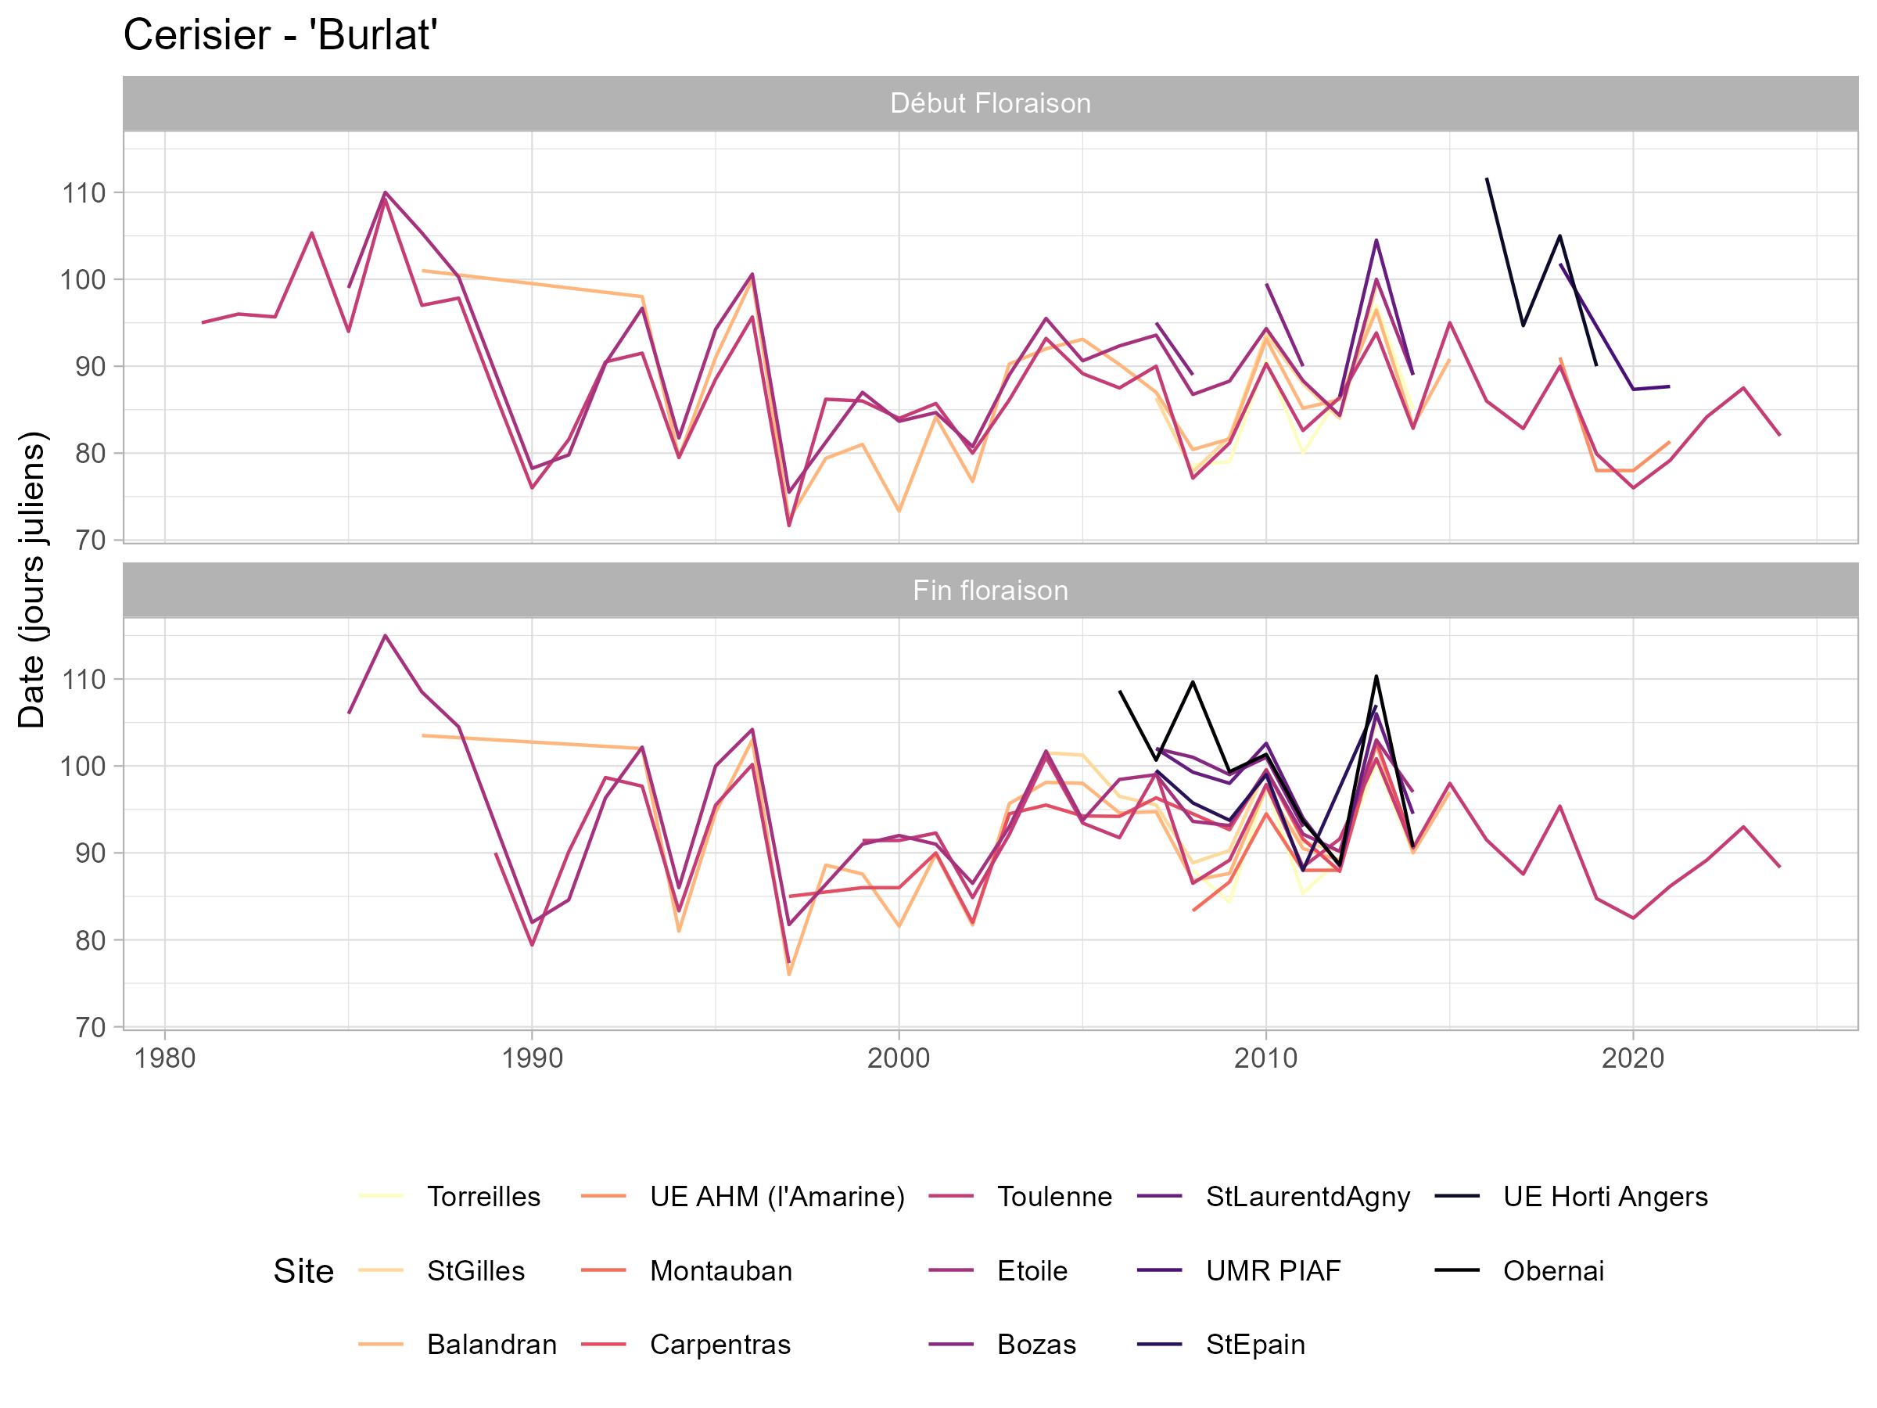
Phénologie – Qu’est-ce qu’on mesure ?
Dates de floraison
Début floraison (10%)
Pleine floraison (50-75%)
Fin floraison (90%)
A quoi ça sert ?
Suivi de l’impact climatique
Modèles prédictifs (besoins en chaud, besoins en froid)
Comparaison de climats (multisite)
Effet variétal
Notes:
Comment on mesure et à quoi ça va servir ?
Floraison -> suivi de l’impact climatique, développement de modèles prédictifs
Induction florale -> important pour pouvoir l’étudier, quels indicateurs ?
Dormance -> difficultés pour les observations, marqueurs moléculaires ? Observation du pollen
Sénescence -> besoins de données pour comprendre la régulation et la variabilité
Anomalies de refloraison -> Problème qui peut s’aggraver

Slide 27

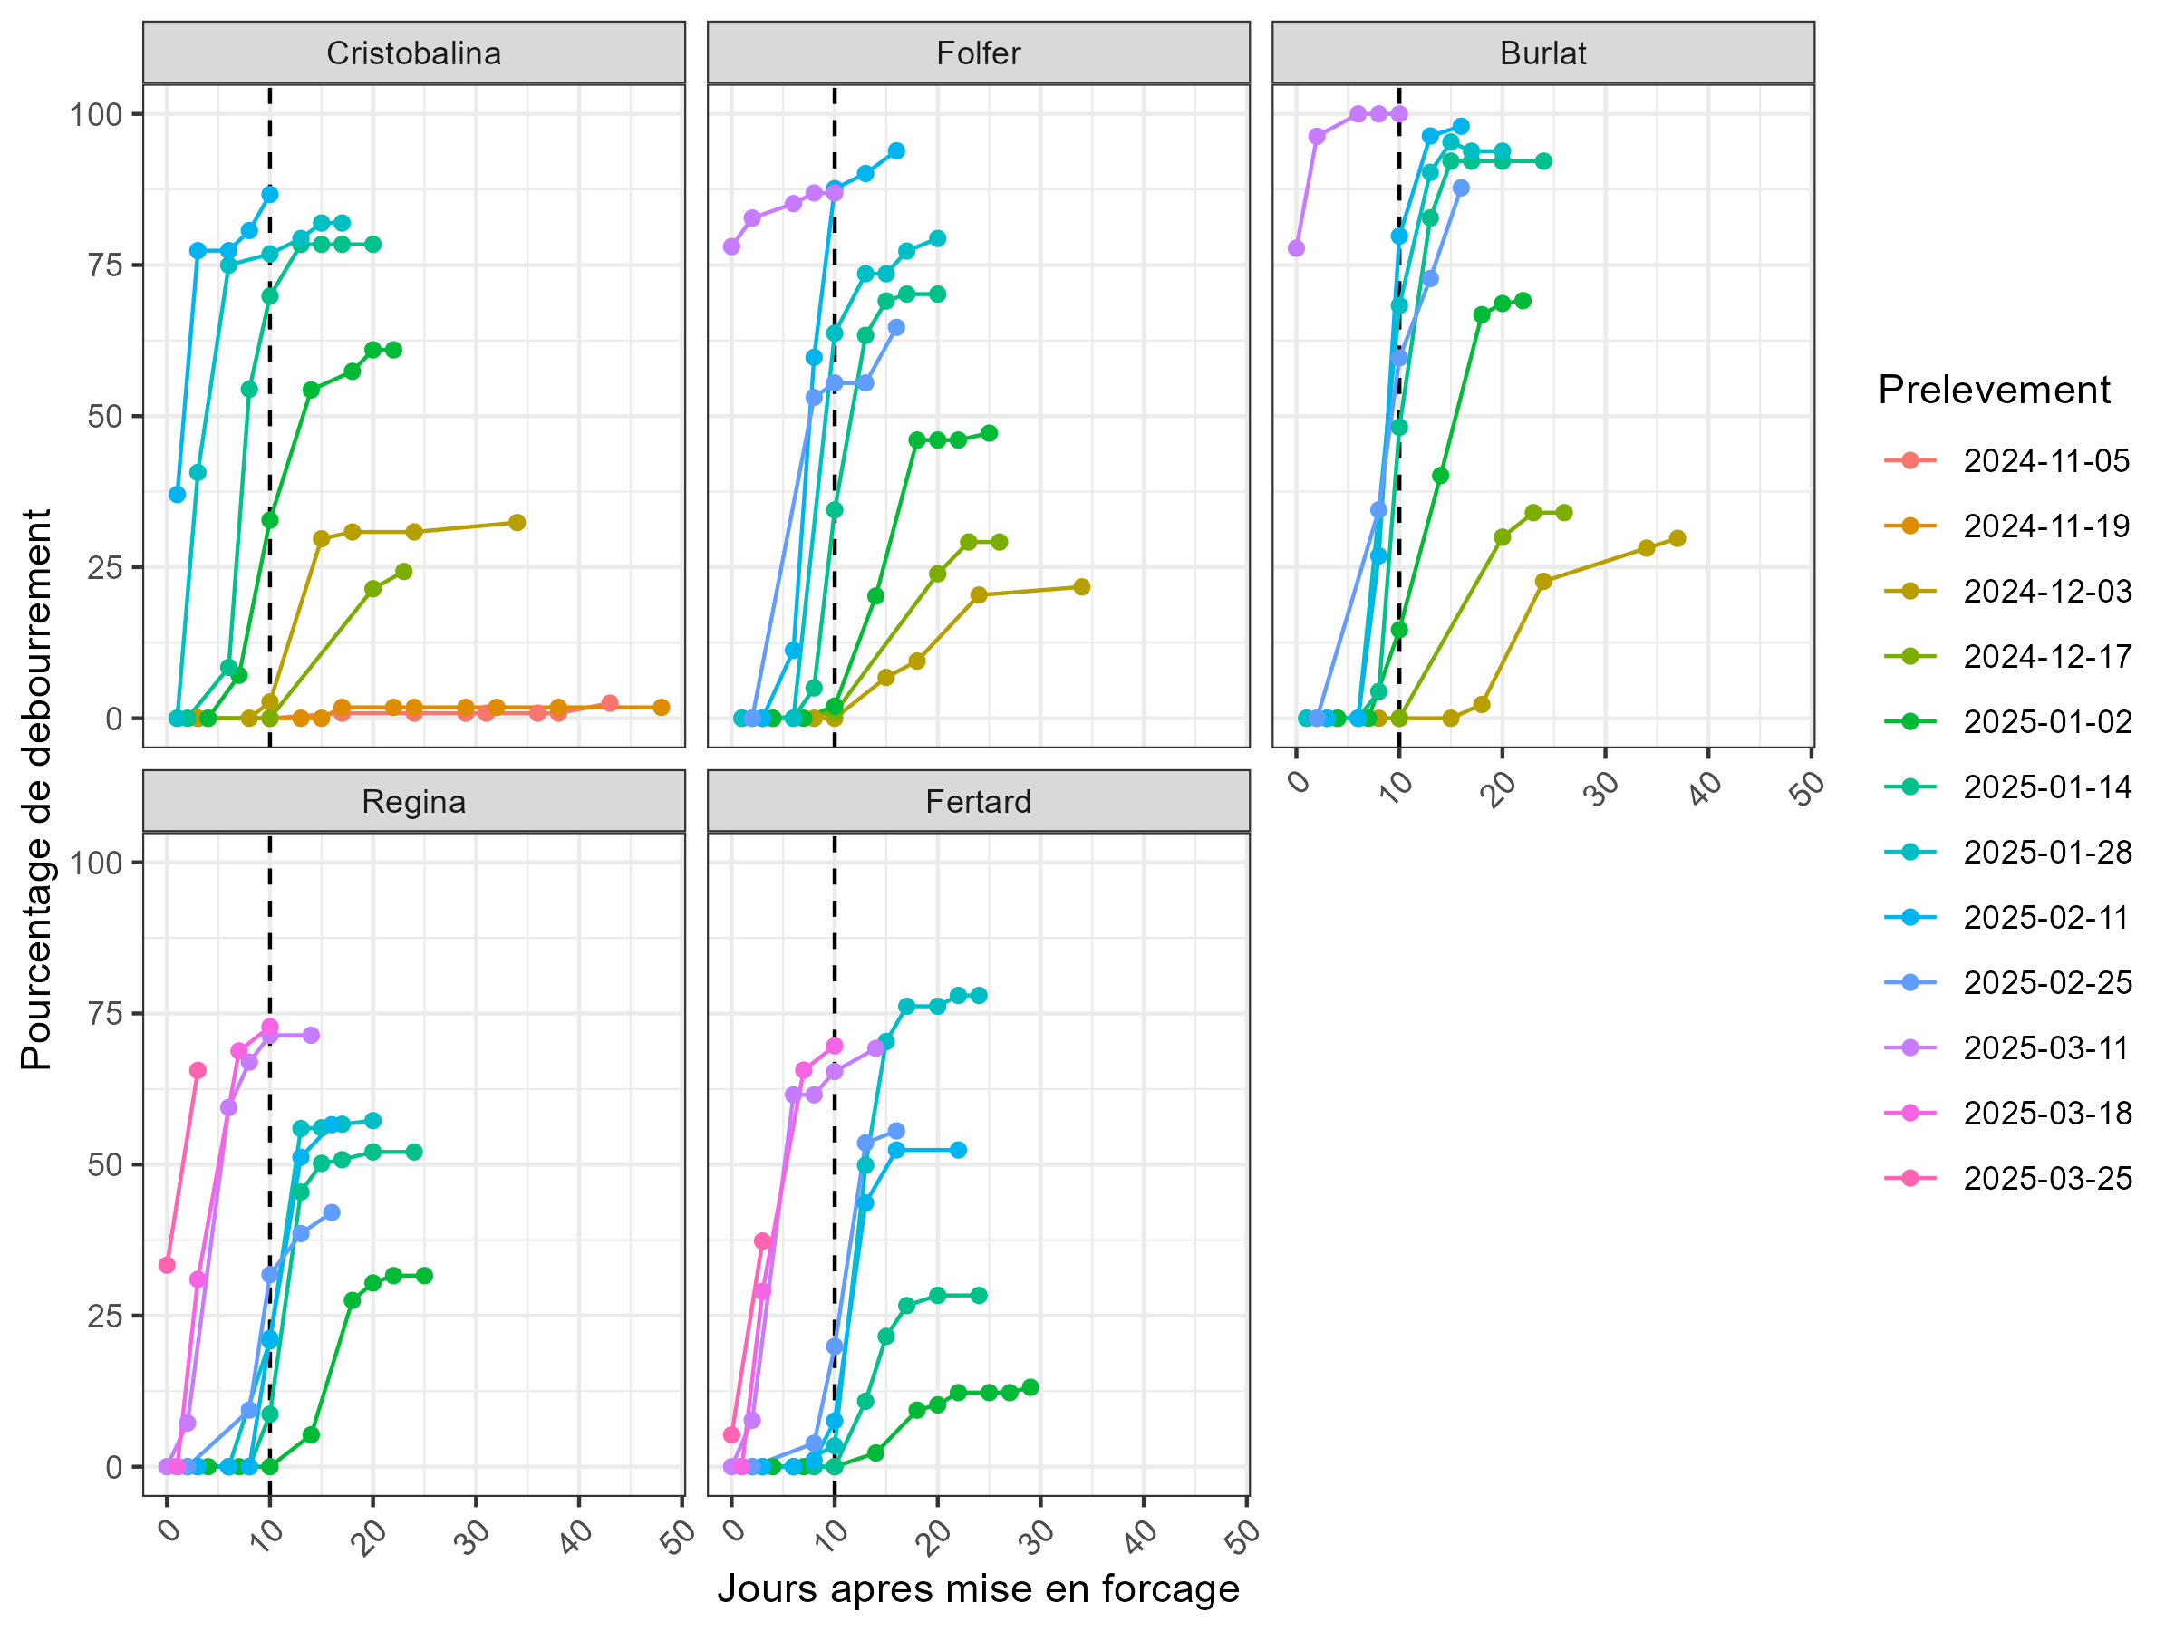
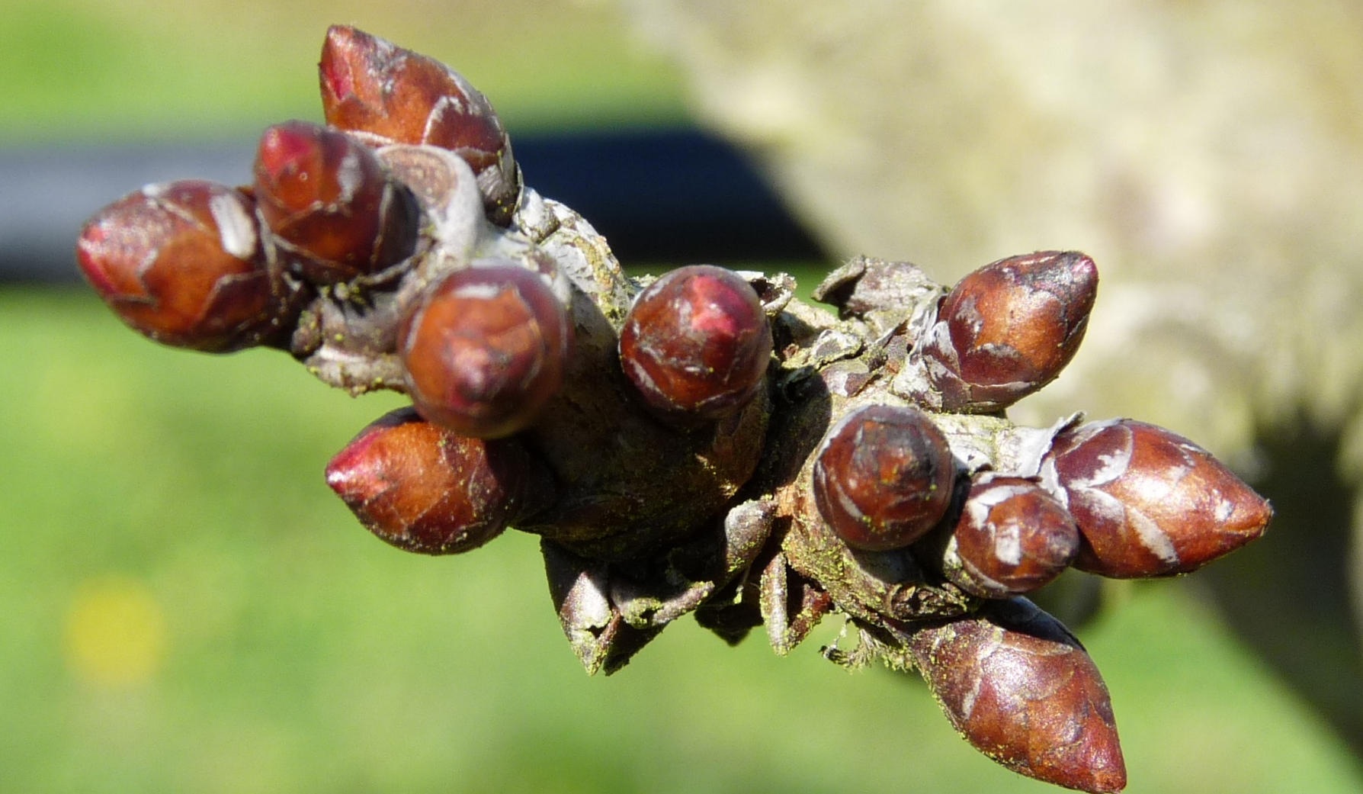
Phénologie – Qu’est-ce qu’on mesure ?
Levée de dormance
Date
Pourcentage de débourrement
Délai moyen de débourrement
A quoi ça sert ?
Calcul des besoins en froid et en chaud
Modèles prédictifs
Compréhension des mécanismes
Effet variétal
Biomarqueurs
Notes:
Comment on mesure et à quoi ça va servir ?
Floraison -> suivi de l’impact climatique, développement de modèles prédictifs
Induction florale -> important pour pouvoir l’étudier, quels indicateurs ?
Dormance -> difficultés pour les observations, marqueurs moléculaires ? Observation du pollen
Sénescence -> besoins de données pour comprendre la régulation et la variabilité
Anomalies de refloraison -> Problème qui peut s’aggraver

Slide 28
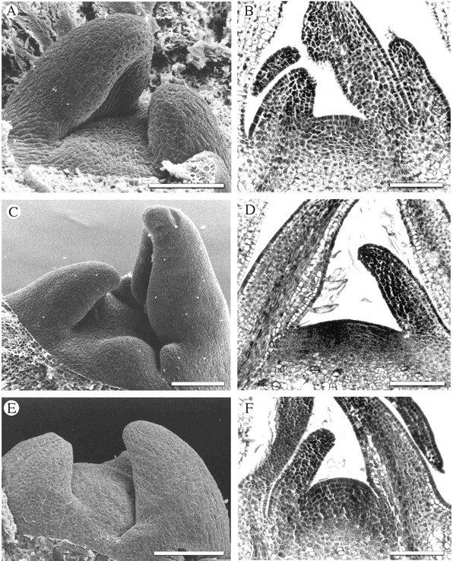
Phénologie – Qu’est-ce qu’on mesure ?
Induction florale
Date
Floribondité
Charge
A quoi ça sert ?
Suivi de l’impact climatiqueAcquisition de données sur le long terme
Compréhension des mécanismes
Effet variétal
Biomarqueurs
Foster et al., 2003
Notes:
Comment on mesure et à quoi ça va servir ?
Floraison -> suivi de l’impact climatique, développement de modèles prédictifs
Induction florale -> important pour pouvoir l’étudier, quels indicateurs ?
Dormance -> difficultés pour les observations, marqueurs moléculaires ? Observation du pollen
Sénescence -> besoins de données pour comprendre la régulation et la variabilité
Anomalies de refloraison -> Problème qui peut s’aggraver

Slide 29
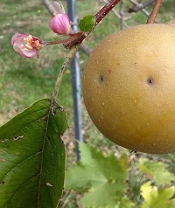
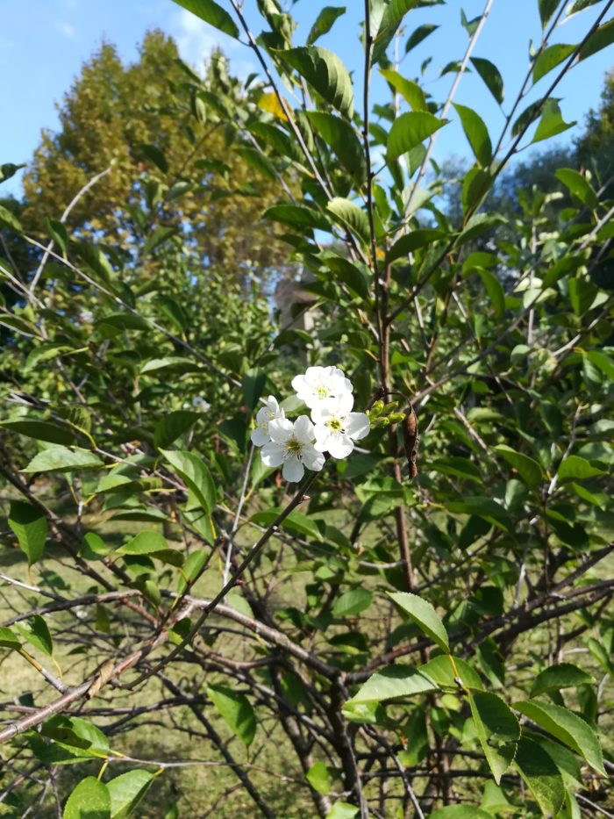
Phénologie – Qu’est-ce qu’on mesure ?
Anomalies de refloraison
Date
Floribondité
Impact sur la floraison suivante
A quoi ça sert ?
Suivi de l’impact climatique
Effet variétal
Acquisition de données sur le long terme
@Tela Botanica
Notes:
Comment on mesure et à quoi ça va servir ?
Floraison -> suivi de l’impact climatique, développement de modèles prédictifs
Induction florale -> important pour pouvoir l’étudier, quels indicateurs ?
Dormance -> difficultés pour les observations, marqueurs moléculaires ? Observation du pollen
Sénescence -> besoins de données pour comprendre la régulation et la variabilité
Anomalies de refloraison -> Problème qui peut s’aggraver

Slide 30
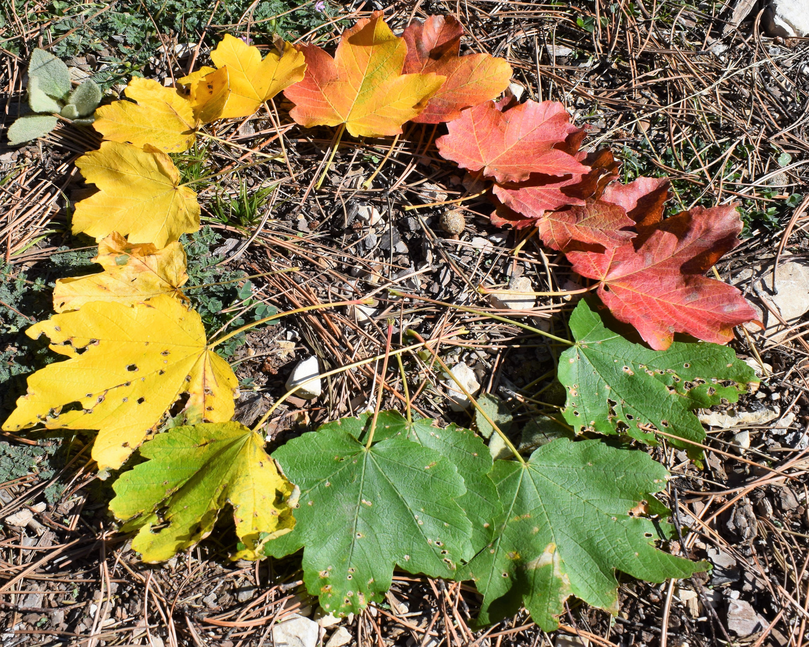
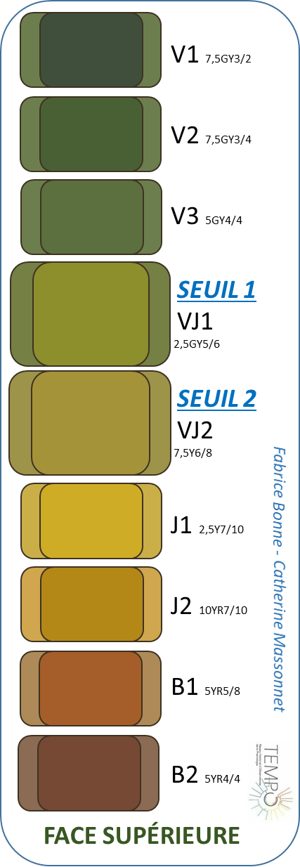
Phénologie – Qu’est-ce qu’on mesure ?
Sénescence
Date
Couleurs
A quoi ça sert ?
Suivi de l’impact climatique
Acquisition de données sur le long terme
Corrélation avec la dormance
Effet variétal
Notes:
Comment on mesure et à quoi ça va servir ?
Floraison -> suivi de l’impact climatique, développement de modèles prédictifs
Induction florale -> important pour pouvoir l’étudier, quels indicateurs ?
Dormance -> difficultés pour les observations, marqueurs moléculaires ? Observation du pollen
Sénescence -> besoins de données pour comprendre la régulation et la variabilité
Anomalies de refloraison -> Problème qui peut s’aggraver

Slide 31
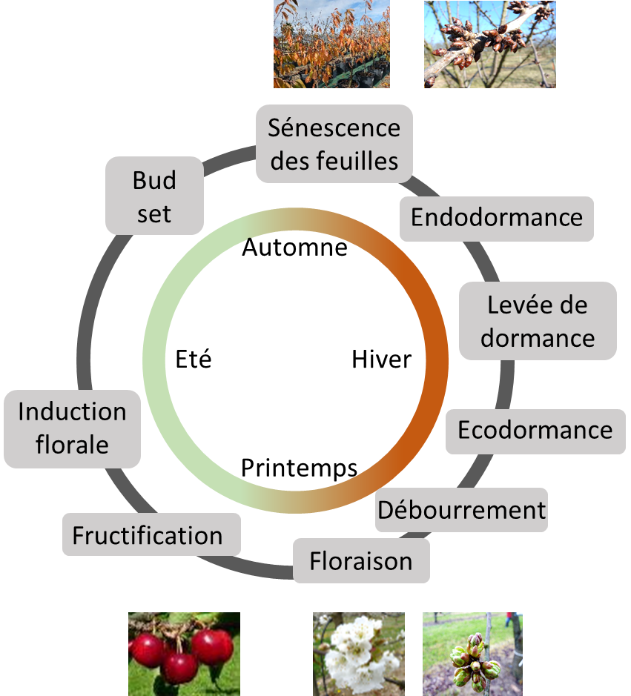
Phénologie – Qu’est-ce qu’on mesure ?
Induction florale
Levée de dormance
Floraison
Date de maturité
Sénescence
A quoi ça sert ?
Suivi de l’impact climatique
Acquisition de données sur le long terme
Corrélation entre stades
Effet variétal
Compréhension des mécanismes
Cycle phénologique dans son ensemble
Notes:
Comment on mesure et à quoi ça va servir ?
Floraison -> suivi de l’impact climatique, développement de modèles prédictifs
Induction florale -> important pour pouvoir l’étudier, quels indicateurs ?
Dormance -> difficultés pour les observations, marqueurs moléculaires ? Observation du pollen
Sénescence -> besoins de données pour comprendre la régulation et la variabilité
Anomalies de refloraison -> Problème qui peut s’aggraver

Slide 32
Leviers agrotechniques
Favoriser l’induction florale
Manipulation des apports en sucres et en nutriment pour moduler la formation des bourgeons floraux (Campbell et Kalcsits, 2024)
Root pruning après floraison (baisse des GA dans les parties aériennes)
Application d’Ethephon (augmente les niveaux d’éthylène dans les bourgeons) ou d’auxine
Acclimatation des parcelles (filets, systèmes de microaspersion) : modification du microclimat pour favoriser le retour à fleur

Slide 33
Leviers agrotechniques
Modifier la sénescence
Induire la chute des feuilles (ex. chelate de cuivre)
Défolier manuellement
Manipuler la dormance
Traitements chimiques pour lever la dormance (Dormex, Erger, autres)
Filets noirs pour baisser la température en hiver
Changer l’albedo

Slide 34







Gel
Sècheresse
  Impacts futurs
Périodes de floraison/débourrement
Fortes températures / Brulures
Fortes pluies
Cadre global
Périodes de semis/plantation
Périodes de récolte fruits
Brulures
Ces impacts vont dépendre de la zone de production
Conditions
actuelles
N
D
J
F
M
A
M
J
J
A
S
O
Augmentation
+ 2°C
N
D
J
F
M
A
M
J
J
A
S
O
Augmentation
+4°C
N
D
J
F
M
A
M
J
J
A
S
O

Slide 35
Enjeux
Besoins
Données de floraison dans des climats très contrastés et en séries historiques
Evaluation des besoins en froid : problème de phénotypage, manque de données pour les modèles de prédiction, manque d’évaluation des nouvelles variétés
Etudes à initier ou approfondir
Impact de la température sur l’induction florale (manque de données et de connaissances)
Processus de maturation du fruit, prédiction de la date de récolte (manque de données), mise en relation avec les risques climatiques
Prendre en compte la sénescence
Rôle de la plasticité et de la résilience ?
Prise en compte de la régionalité dans les risques et les gammes variétales
Génétique vs ITK :
  Limites des capacités de l’amélioration génétique
  Coût des pratiques culturales pour compenser la maladaptation
Notes:
Qu’est-ce qu’on doit mesurer ? Qu’est-ce qu’on peut construire pour répondre aux besoins des producteurs ?

